Slide 1
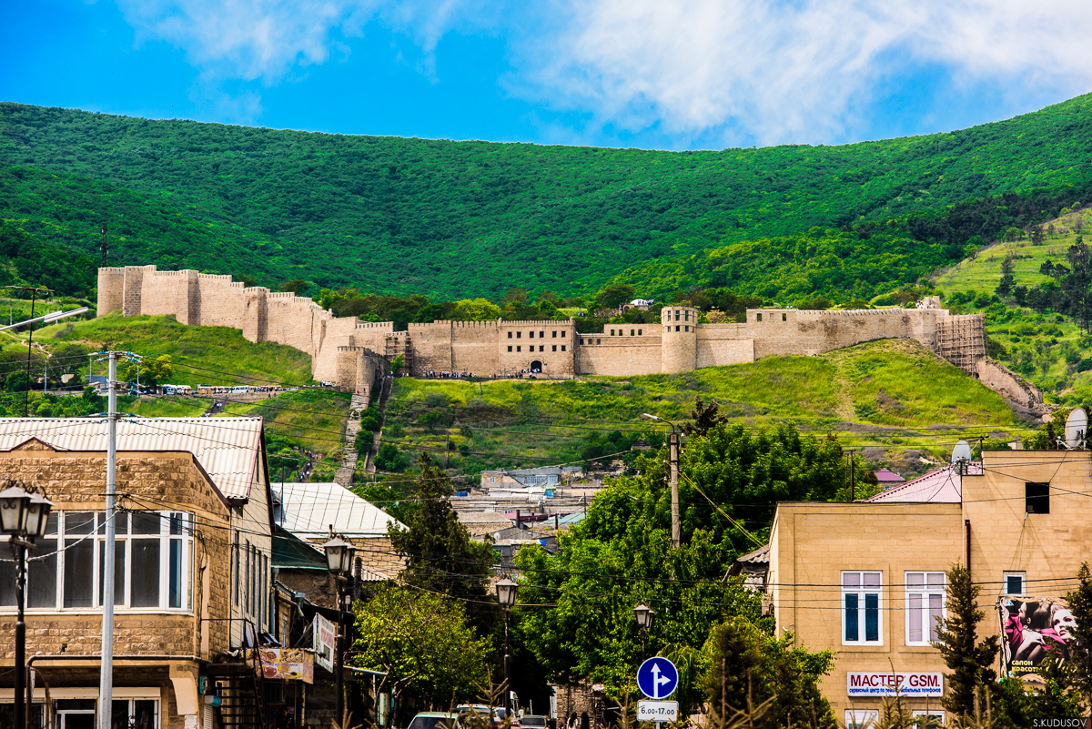
ДЕРБЕНТ
Провел: Учитель географии МКОУ «Андийская СОШ №2
Ибрагимов М.А

Slide 2
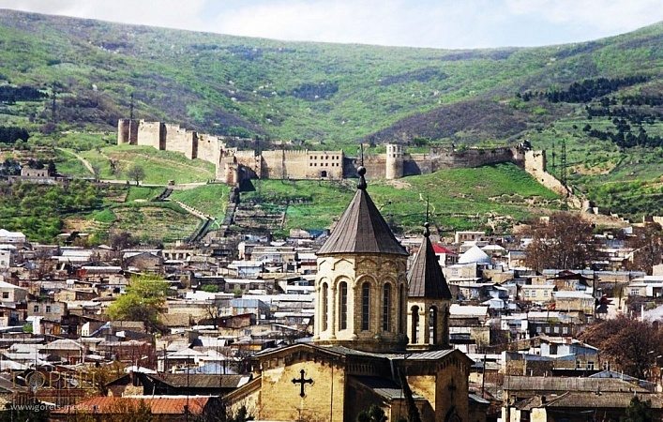
Самый древний город России – это Дербент. Он располагается на территории современной республики Дагестан. Дербент считают одним из древнейших "живущих" городов мира, старейшим городом РФ. Древнее название этого города – Каспийские Ворота. Первые поселения возникли здесь в эпоху ранней бронзы — в конце 4 тысяче-летия до н.э. Первое упоминание Каспийских ворот относится к 6 в. до н.э.

Slide 3
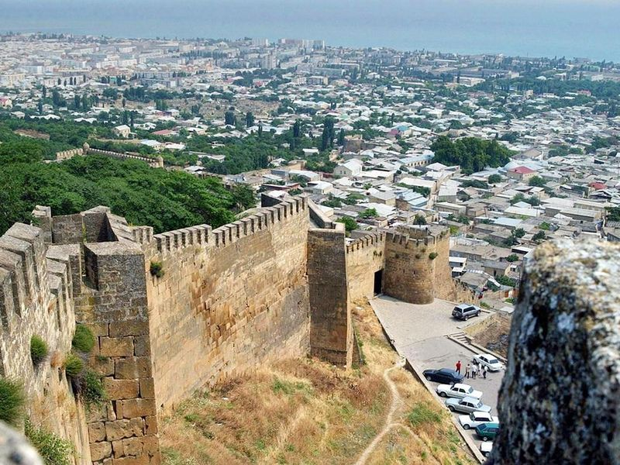
Когда-то Дербент был одним из главных участков известного древнего Шелкового пути. Поэтому городом хотели владеть многие народы. За него было проведено множество кровопролитных боев и схваток. Сам город Дербент неоднократно был разрушен, подвергался штурму, упадкам. Но были у него и продолжительные периоды расцвета.

Slide 4
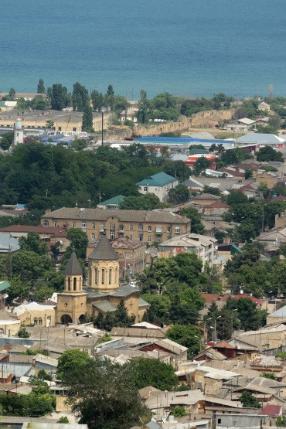
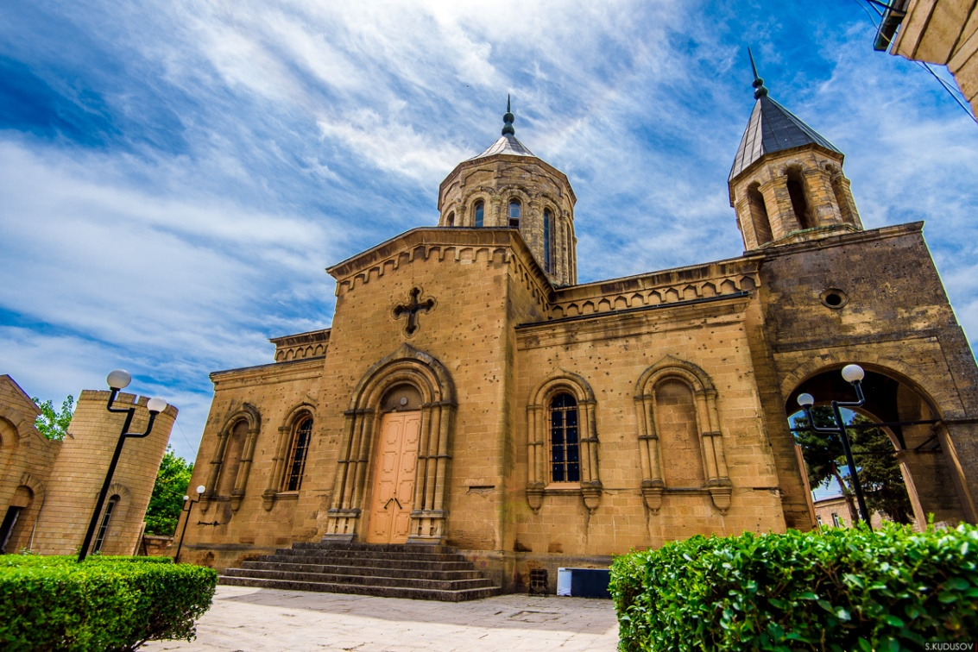
Самый старый город России сейчас наполнен огромнейшим количеством музеев. В Дербенте считается, что больше половины города – музей-заповедник,
в котором целый комплекс каменных сооружений.
Армянская церковь Святого Всеспасителя

Slide 5
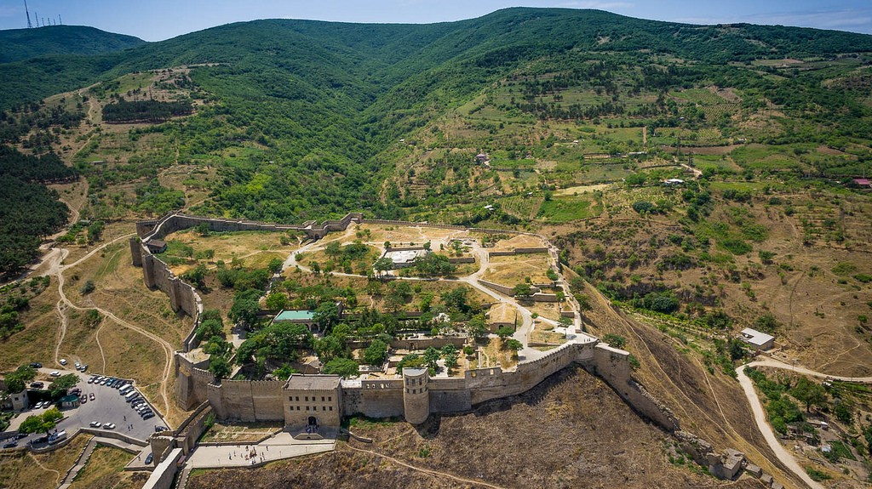
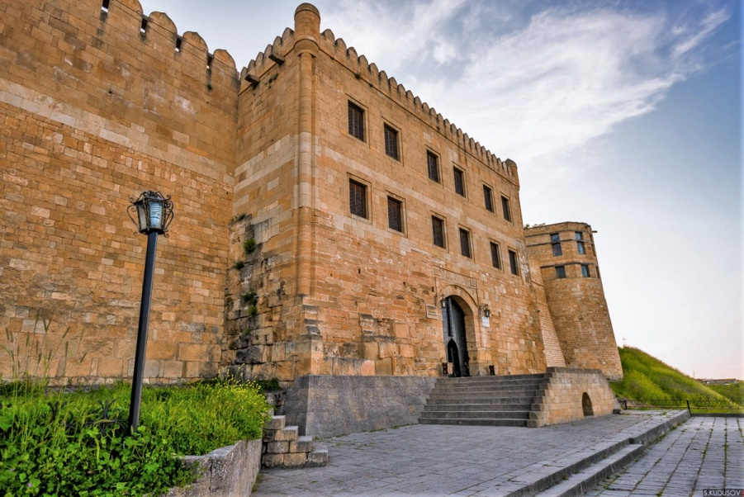
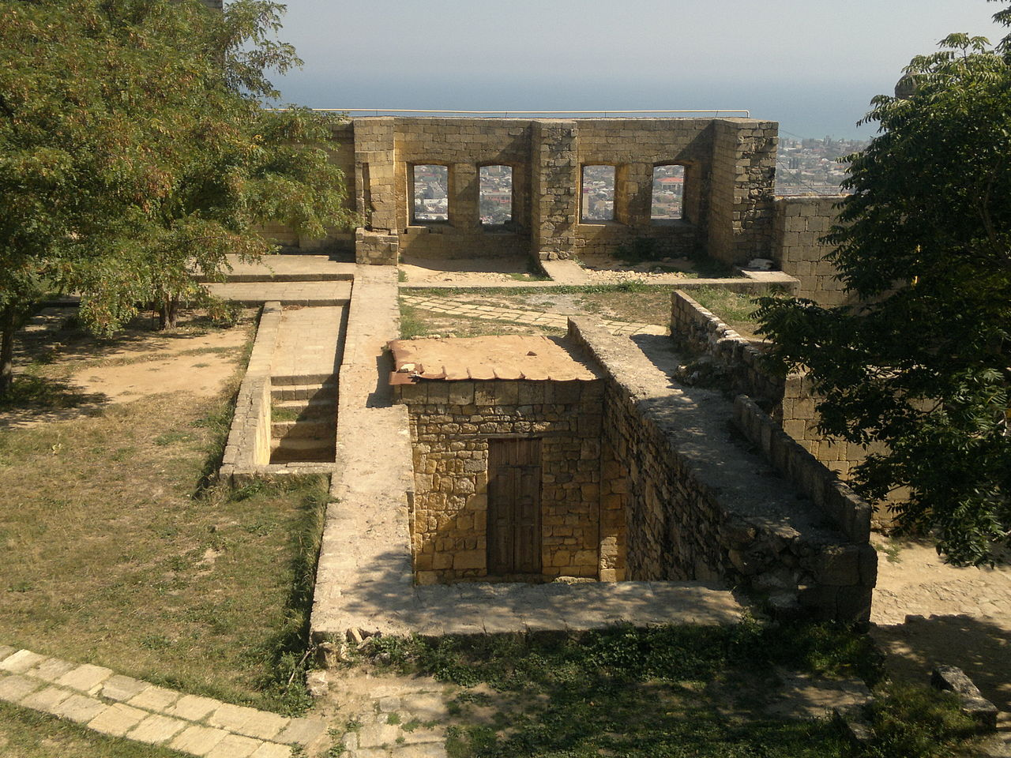
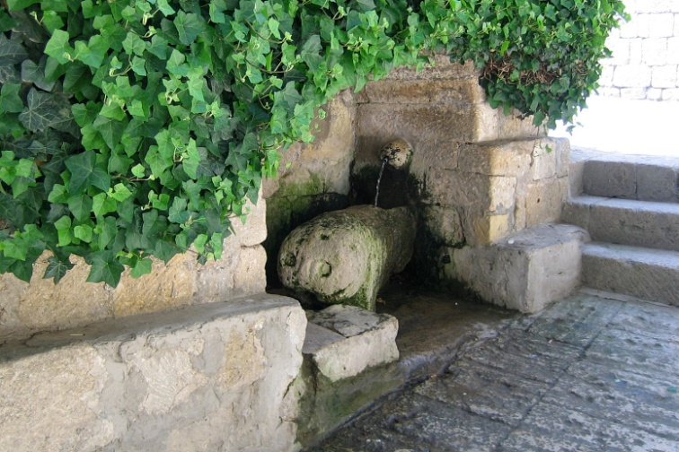
Многие постройки датируются шестым веком до нашей эры.
В комплекс включена крепость под названием Нарын-Кала. Она раньше
на протяжении многих веков служила оборонительным блок-постом.
Крепость Нарын-Кала
Главный вход в цитадель Нарын-Кала
Центр Дербентской крепости Нарын-Кала
Источник в крепости Нарын-Кала

Slide 6
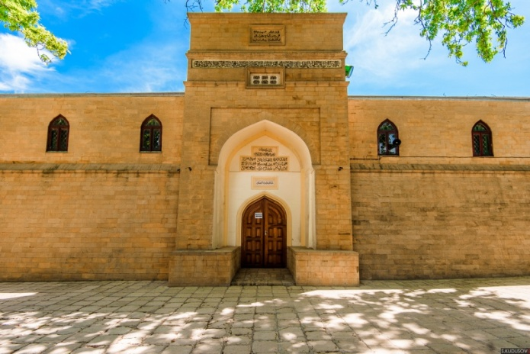
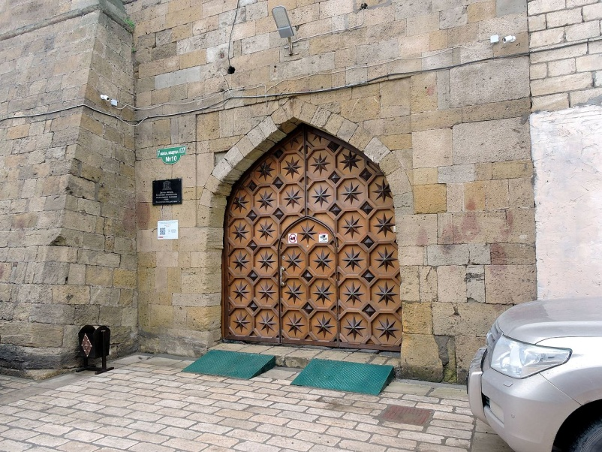
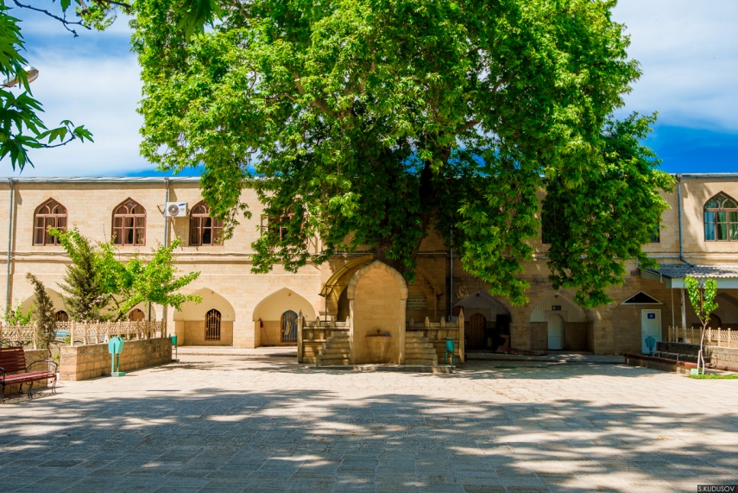
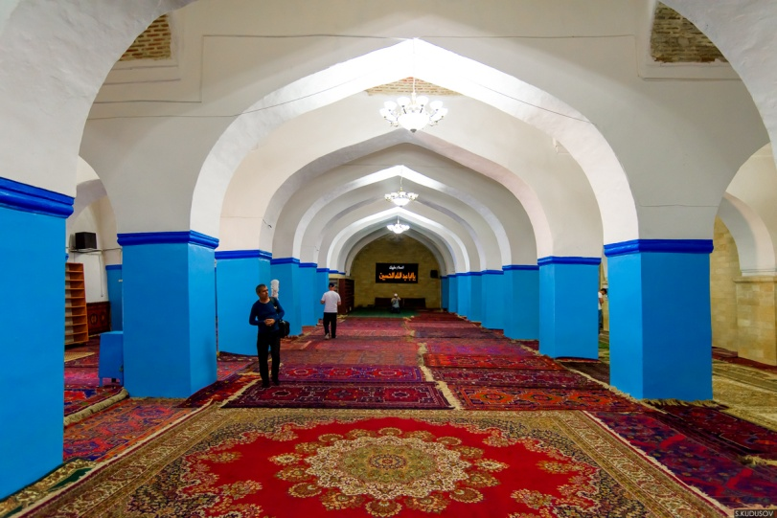
Особого внимания заслуживает мечеть, которая находится на территории комплекса. Она носит название мечеть-Джума. Ее построили еще в восьмом веке до нашей эры. Джума является древнейшей мечетью в России.
Джума-мечеть в Дербенте
Джума-мечеть в Дербенте, ворота
Джума-мечеть в Дербенте, двор
Джума-мечеть в Дербенте, интерьер

Slide 7
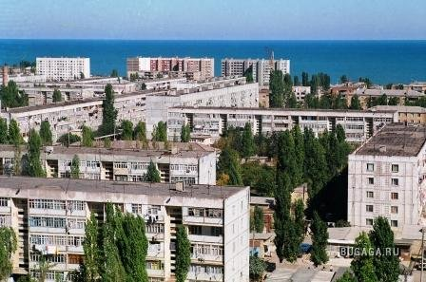
Сейчас Дербент старается не отстать от современных тенденций
и организовывает туристические маршруты.
Каждый год посмотреть на достопримечательности старейшего города устремляются тысячи туристов.

